Slide 1
С 1 сентября 2022 года
в рамках федерального проекта
«Современная школа»
в сельской местности и
малых городах начали работу
Центры образования цифрового и
гуманитарного профилей
«Точки роста»

Slide 2
Центр образования
естественно-научного и
технологического направленностей
«Точка роста»
МАОУ «Привольненская СОШ»

Slide 3
Целями создания Центра «Точка роста» являются:
- совершенствование условий для повышения качества образования в МАОУ «Привольненская СОШ»;
- расширение возможности обучающихся в освоении учебных предметов естественно-научной и технологической направленности;
- реализация программ дополнительного образования естественно-научной и технологической направленности;
- практическая отработка учебного материала по учебным предметам «Физика», «Химия», «Биология».

Slide 4
Центр «Точка роста» в МАОУ «Привольненская СОШ» обеспечит повышение охвата обучающихся школы программами основного общего и дополнительного образования естественно-научной и технологической направленности с использованием современного оборудования.
Центр «Точка роста» оснащен всем необходимым оборудованием,
расходными материалами, средствами обучения и воспитания для достижения образовательных результатов по предметным областям «Естественнонаучные предметы», «Естественные науки» при реализации образовательных программ общего образования естественно-научной и технологической направленности, курсов внеурочной деятельности и дополнительных общеразвивающих программ естественно-научной и технологической направленности.

Slide 5
Оснащение центра «Точка роста» средствами обучения
Наша школа оснащена стандартным комплектом средств обучения и воспитания, приведенным в приложении № 6 к методическим рекомендациям по созданию и функционированию в общеобразовательных организациях, расположенных в сельской местности и малых городах, центров образования естественно- научной и технологической направленностей, утвержденным распоряжением Министерства просвещения Российской Федерации от 01.11.2021 № ТВ-1913-02 «Методические рекомендации по созданию и функционированию в общеобразовательных организациях, расположенных в сельской местности и малых городах, центров образования естественно-научной и технологической направленностей».

Slide 6
Оснащение центра «Точка роста» средствами обучения
В состав стандартного комплекта средств обучения и воспитания входят:
- цифровые лаборатории по физике, химии, биологии, экологии, физиологии.
- комплект посуды и оборудования для ученических опытов по физике, химии, биологии;
- комплект химических реактивов;
- оборудование для лабораторных работ и ученических опытов(на базе комплектов для ОГЭ);
- компьютерное оборудование (ноутбуки).

Slide 7
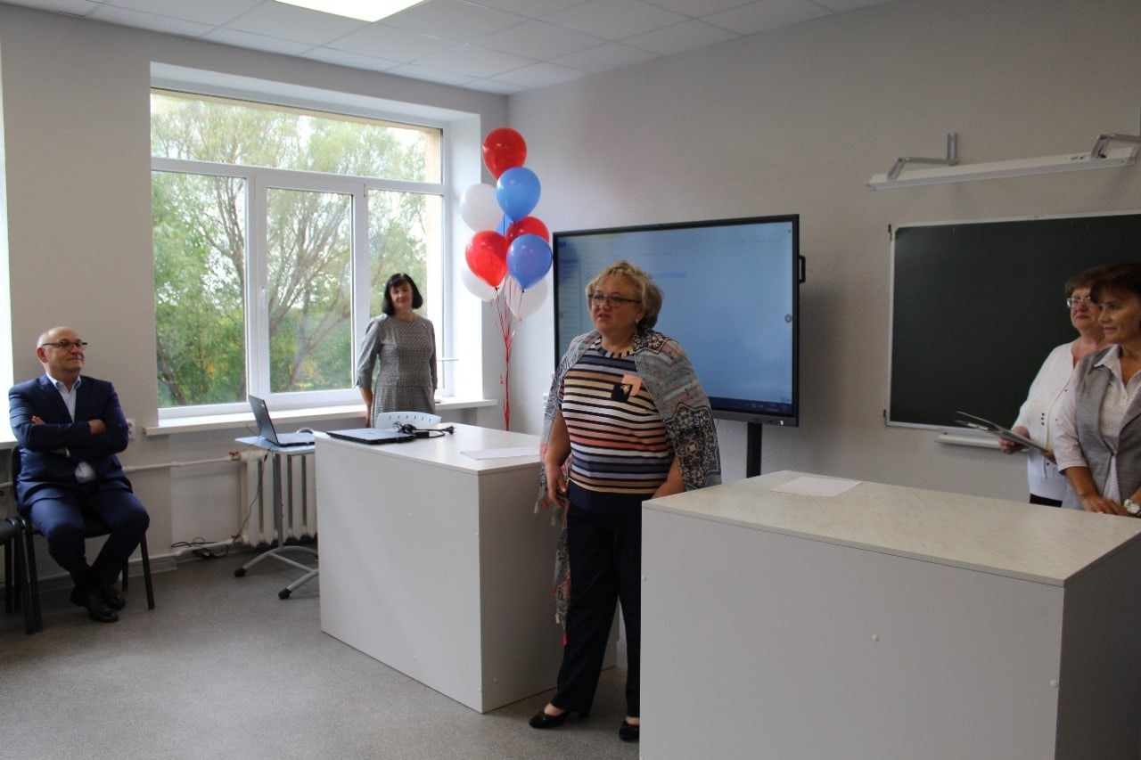
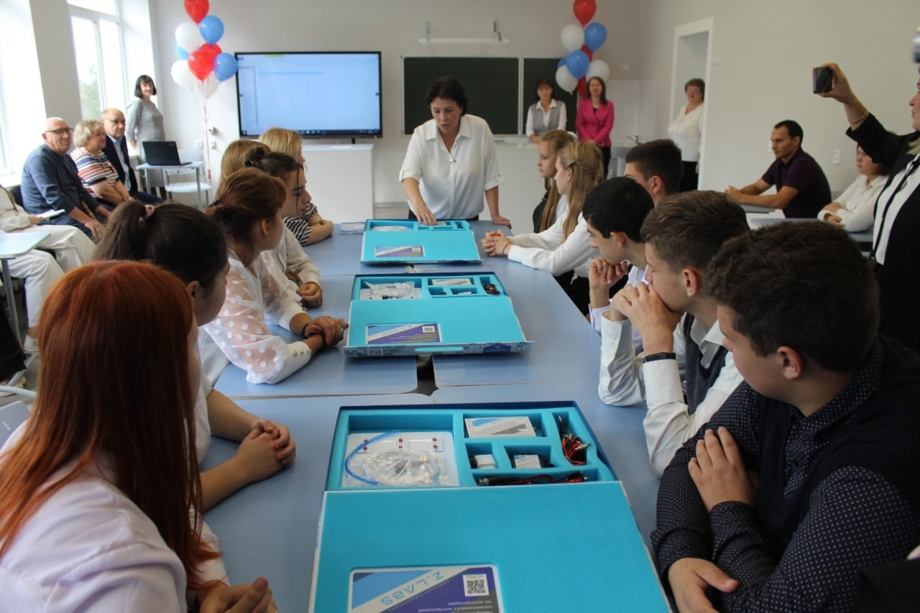
Открытие центра «Точка роста» состоялось
15 сентября 2022 г.

Slide 8
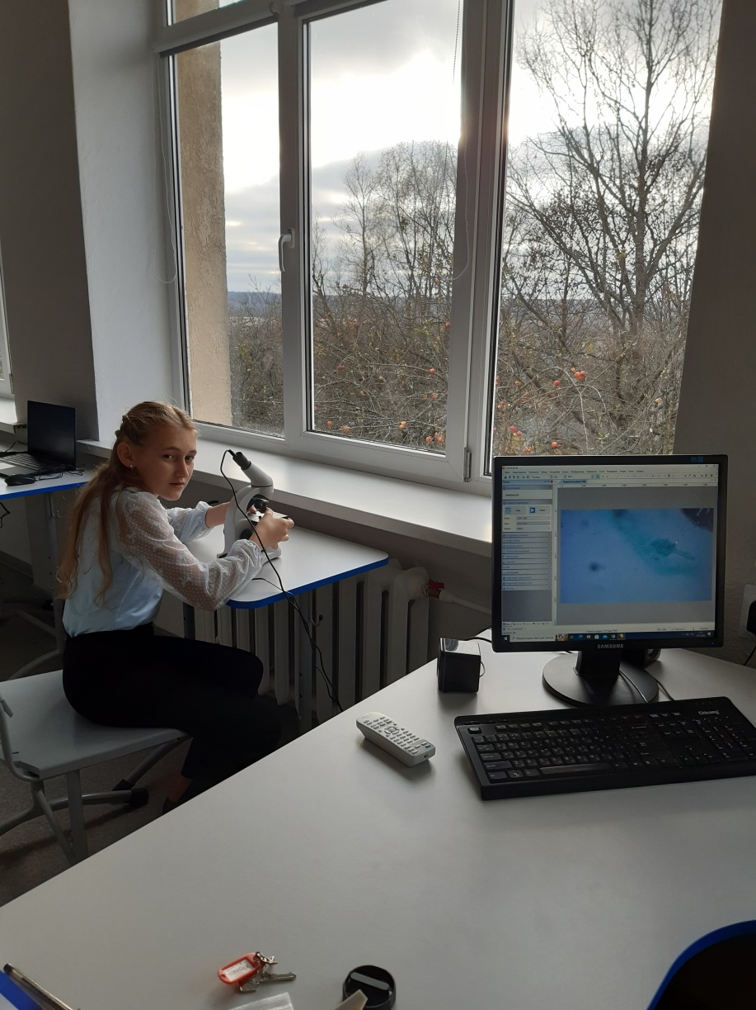
Работа центра «Точка роста»

Slide 9
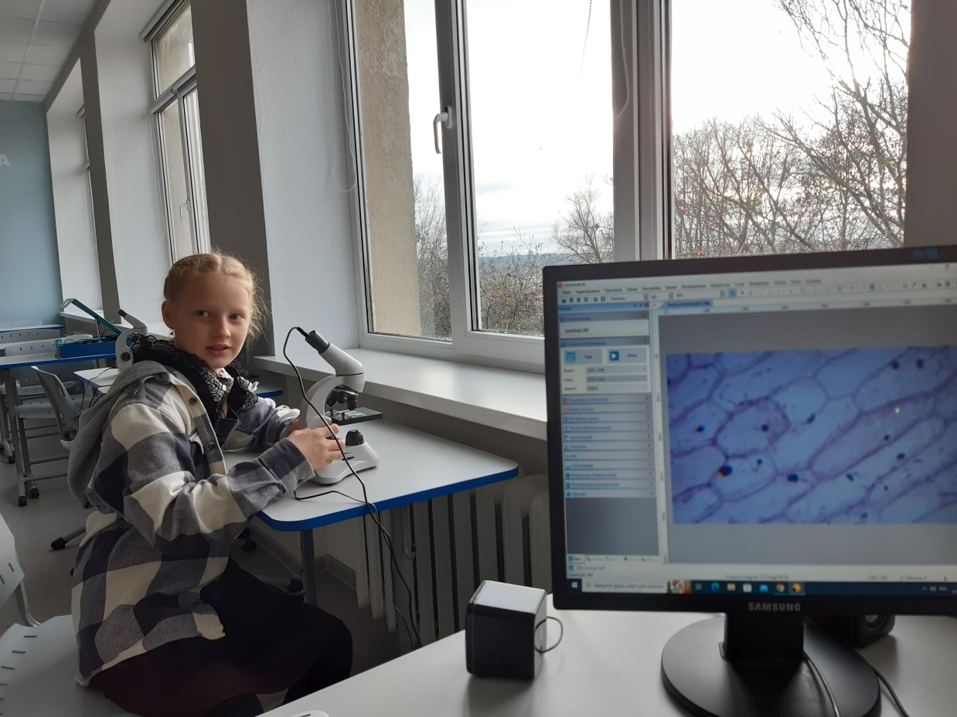
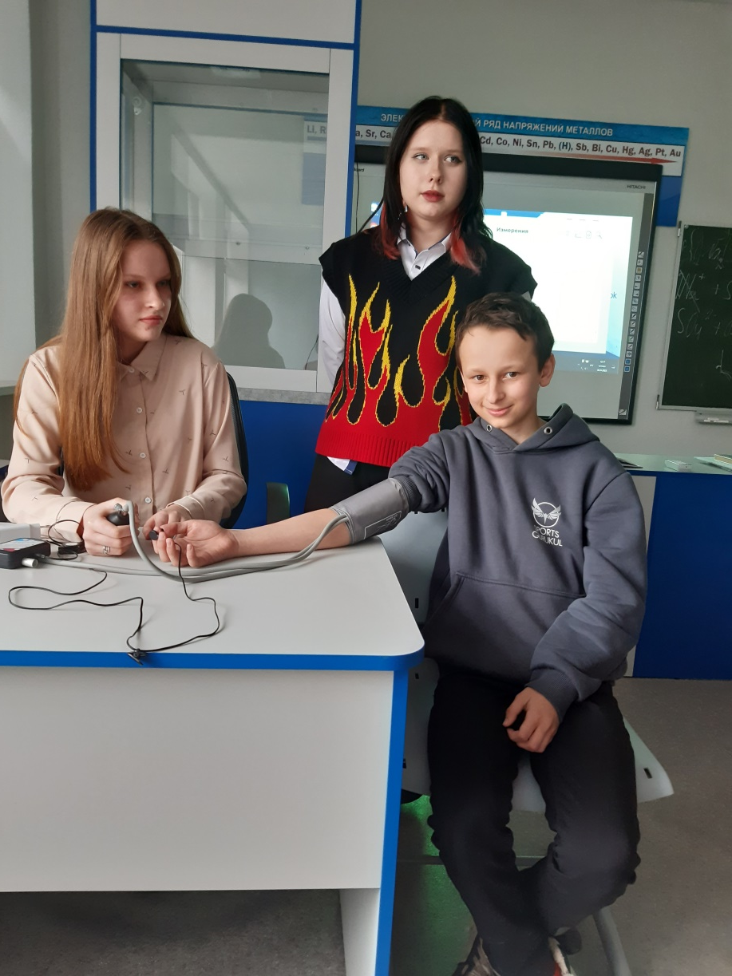
Работа центра «Точка роста»

Slide 10
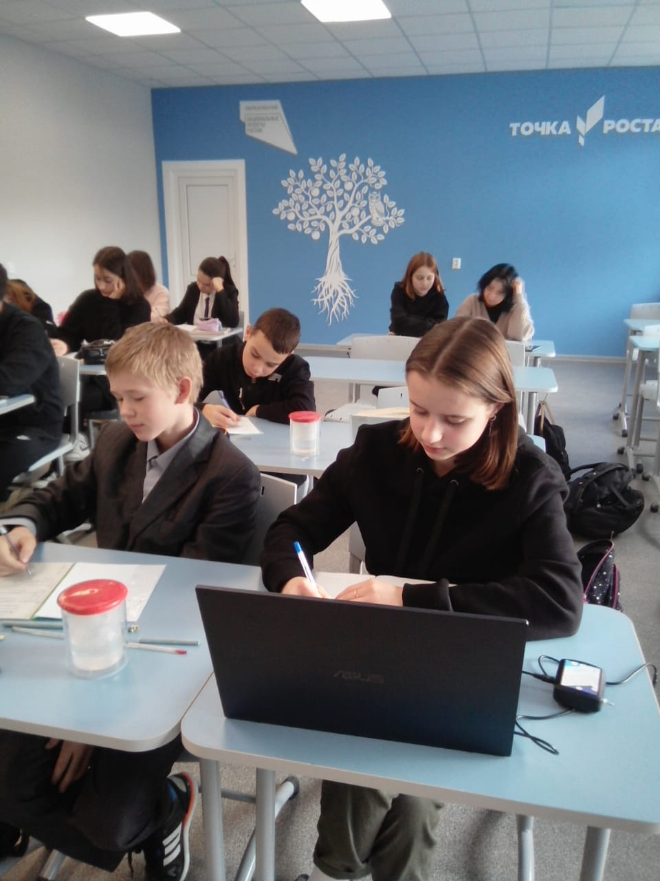
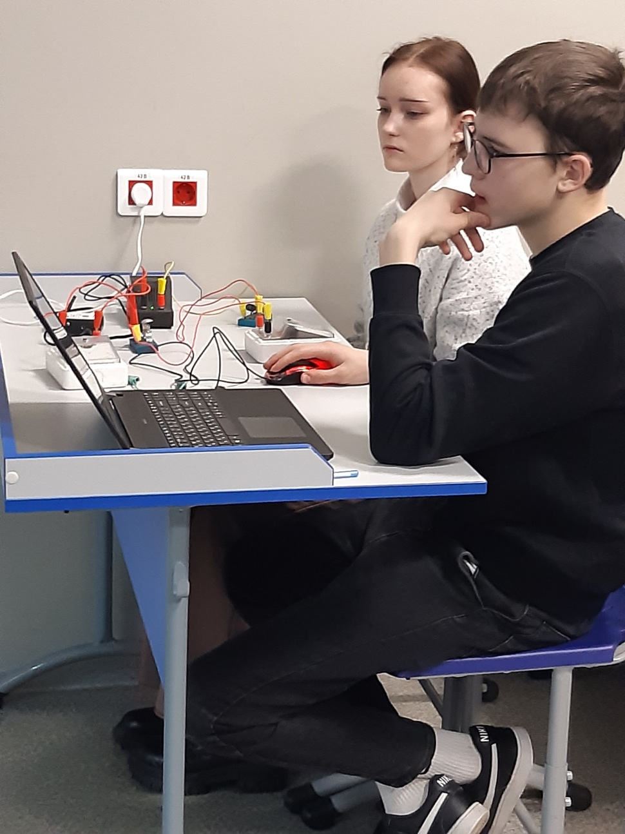
Работа центра «Точка роста»

Slide 11
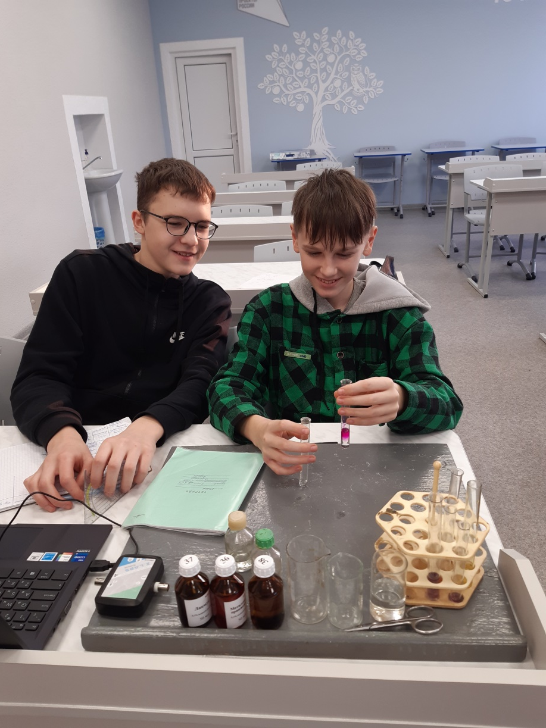
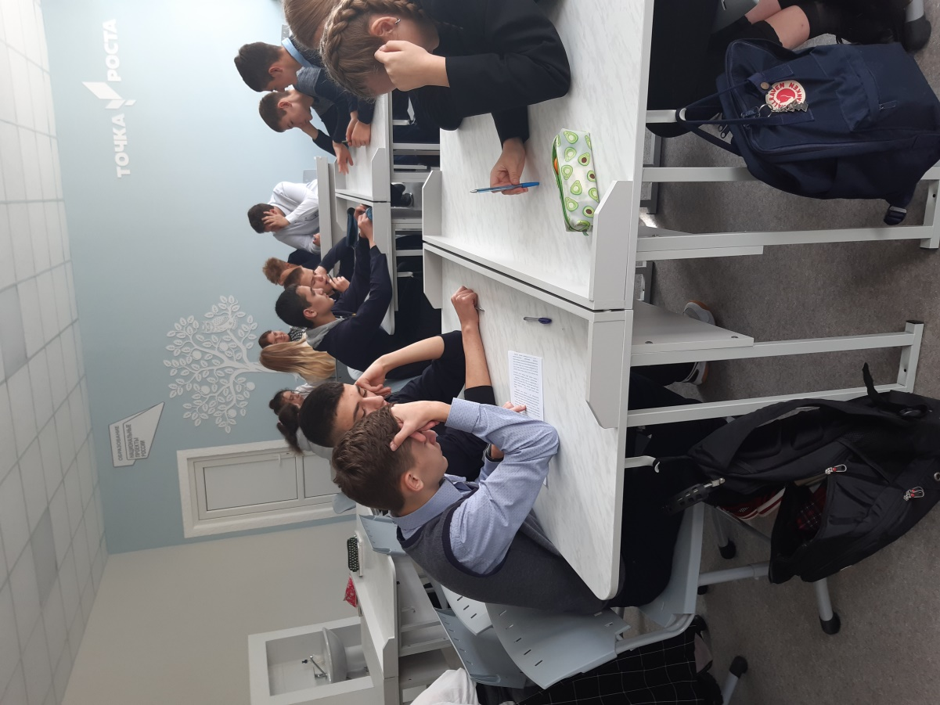
Работа центра «Точка роста»

Slide 12
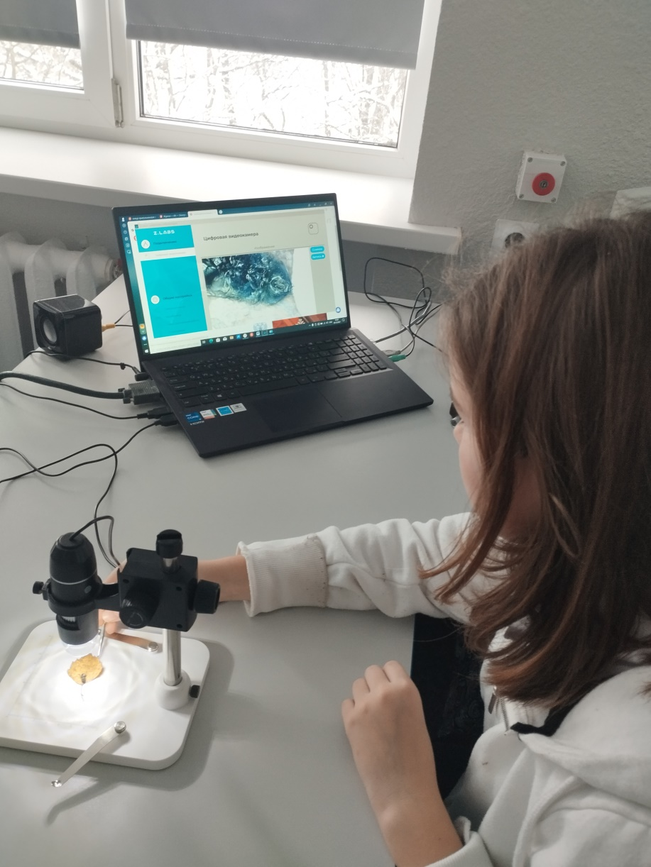
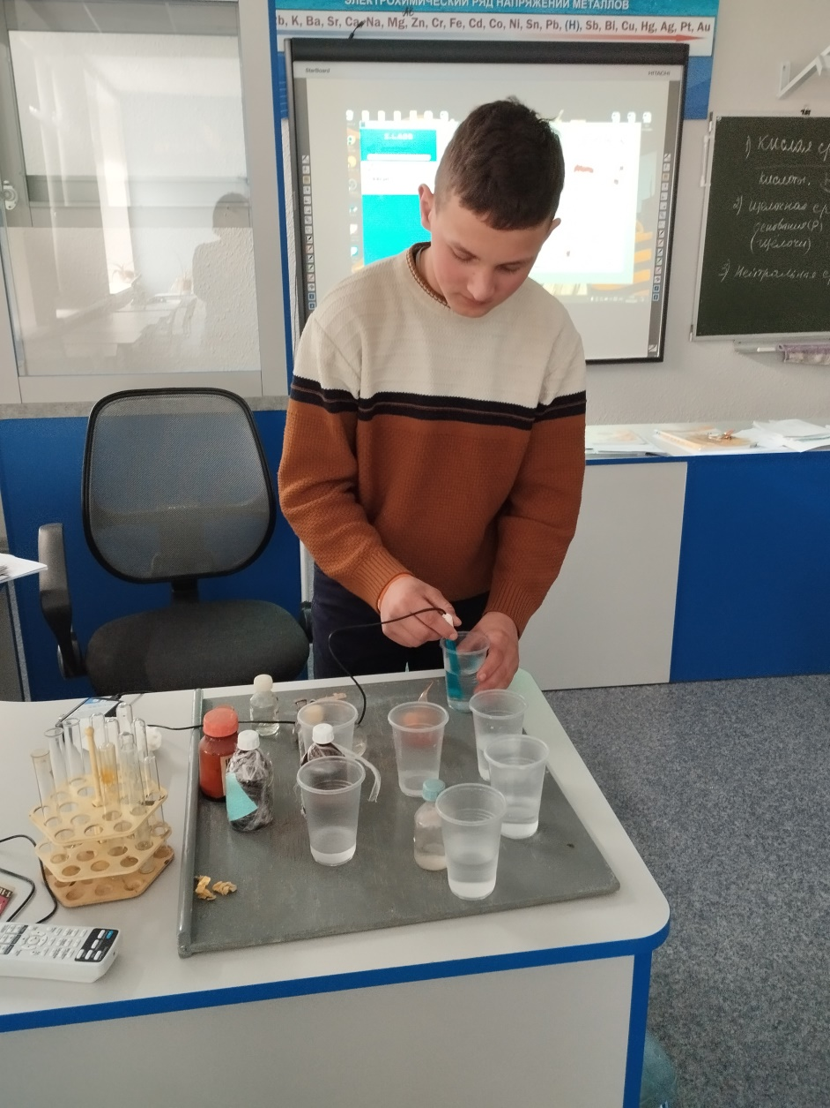
Работа центра «Точка роста»

Slide 13
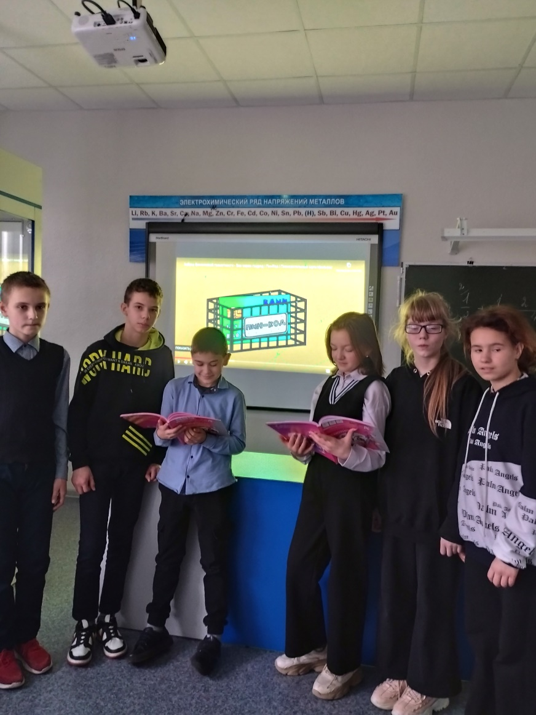
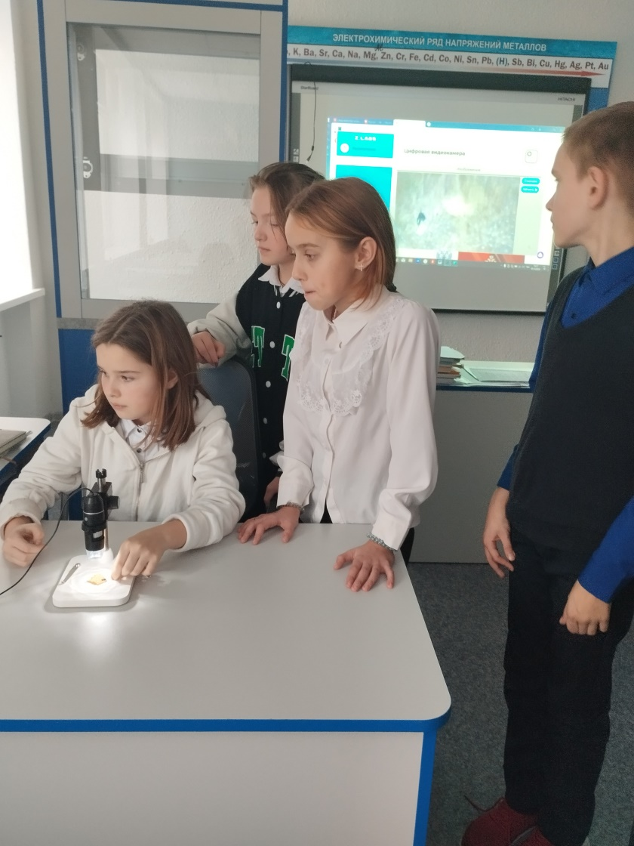
Работа центра «Точка роста»

Slide 14
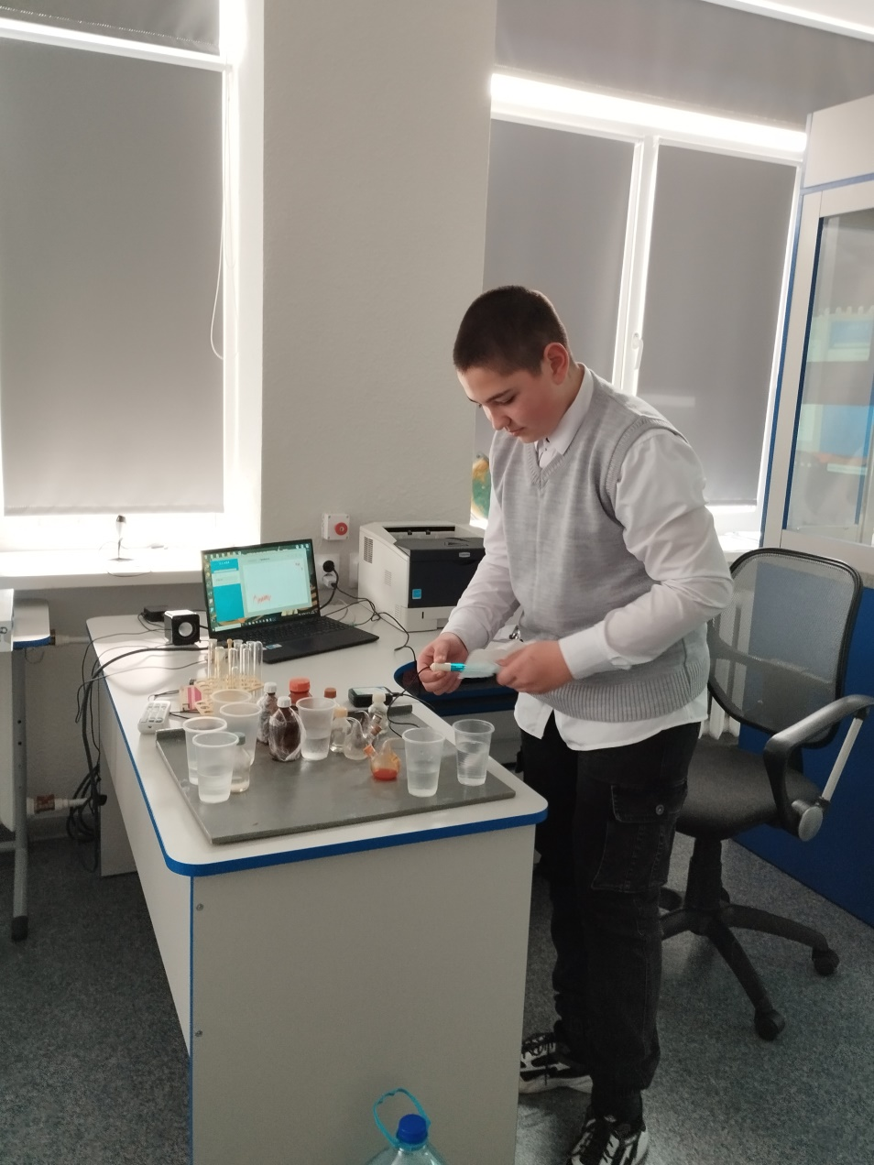
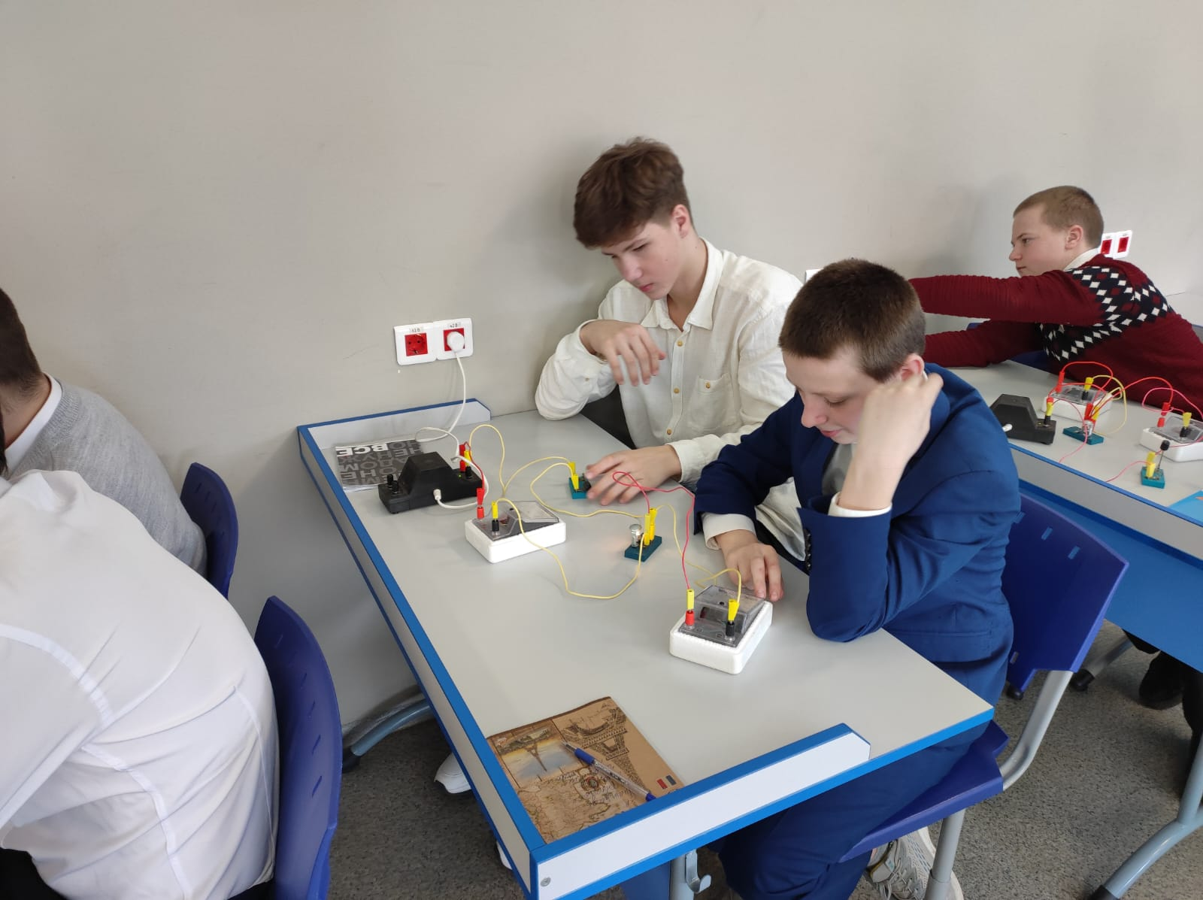
Работа центра «Точка роста»

Slide 15
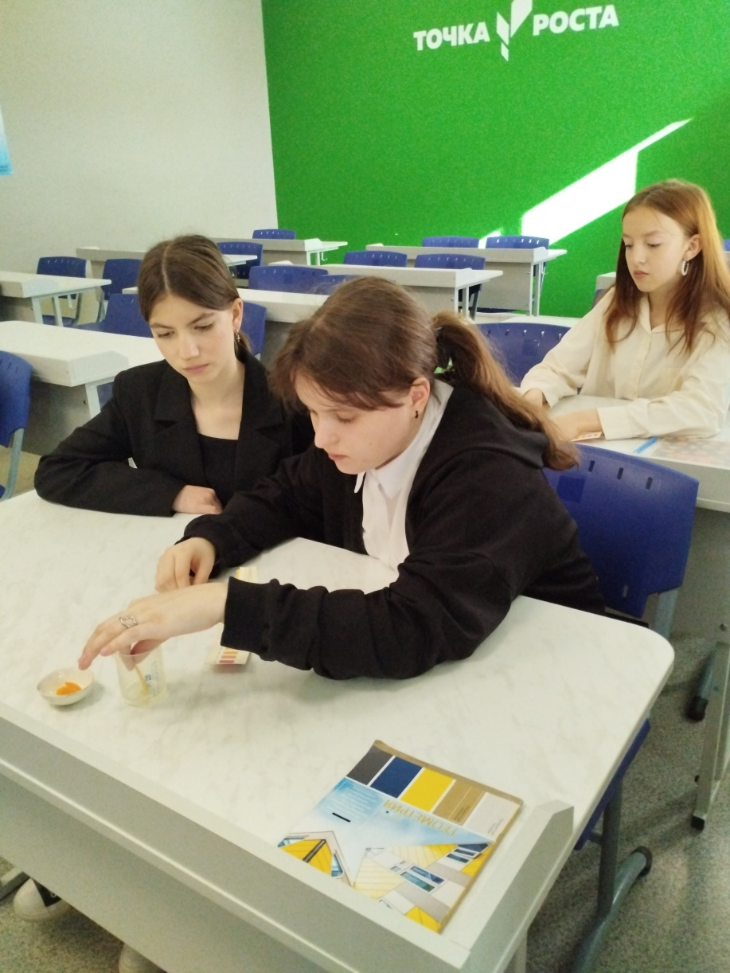
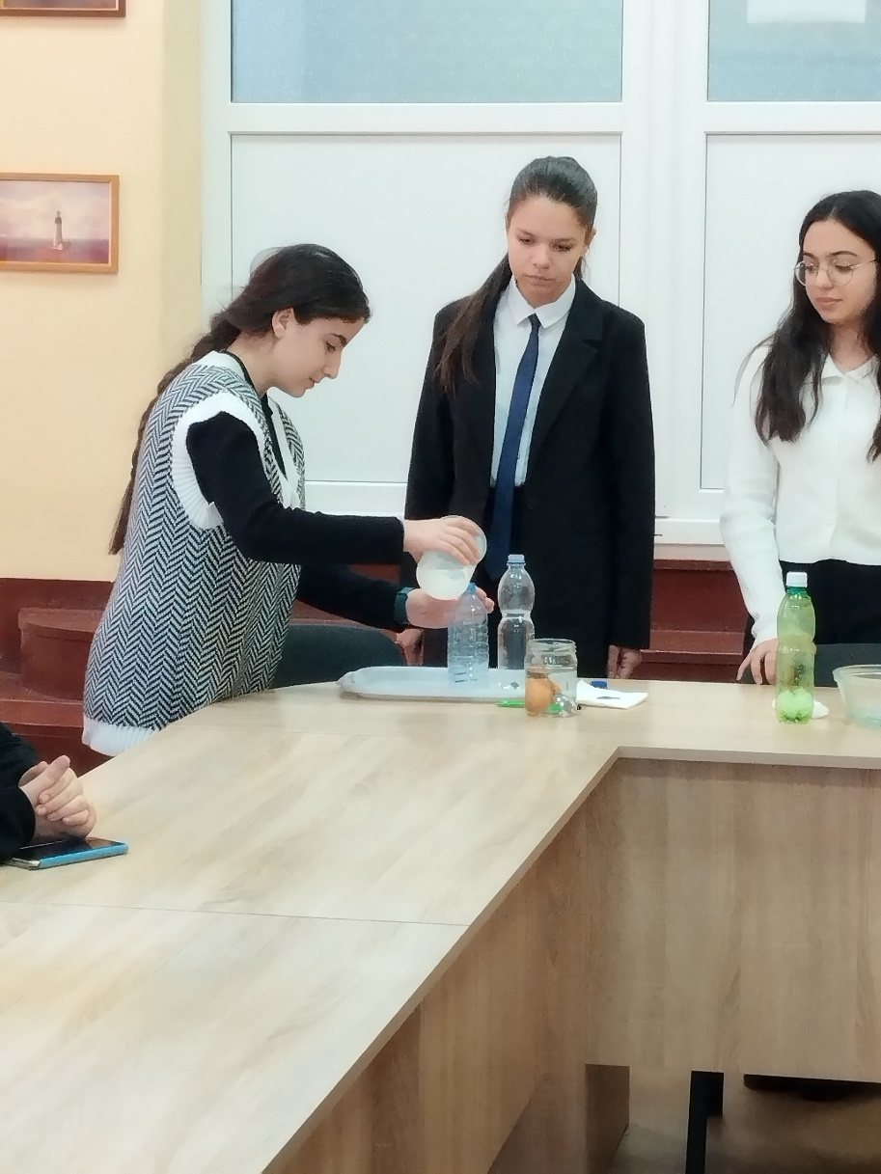
Работа центра «Точка роста»

Slide 16
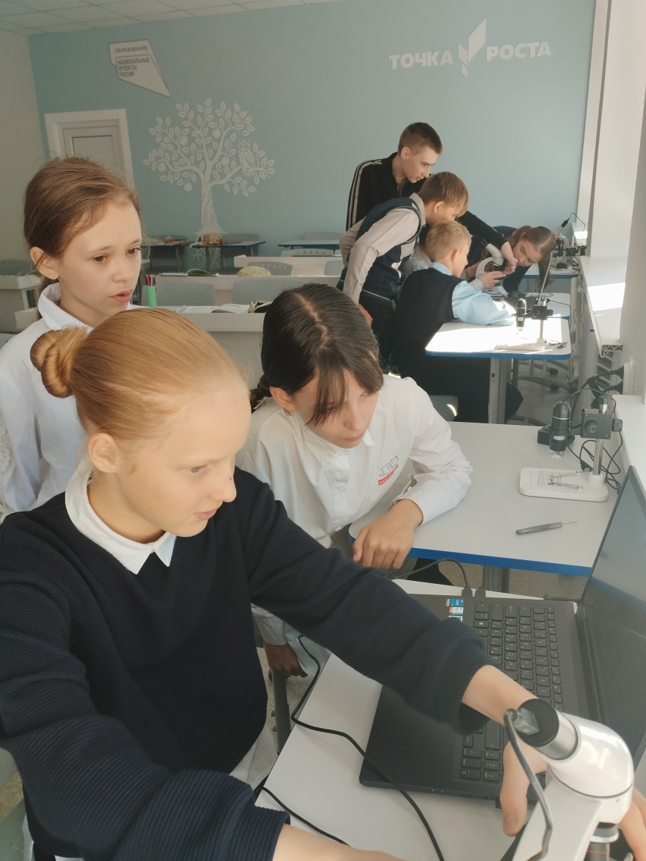
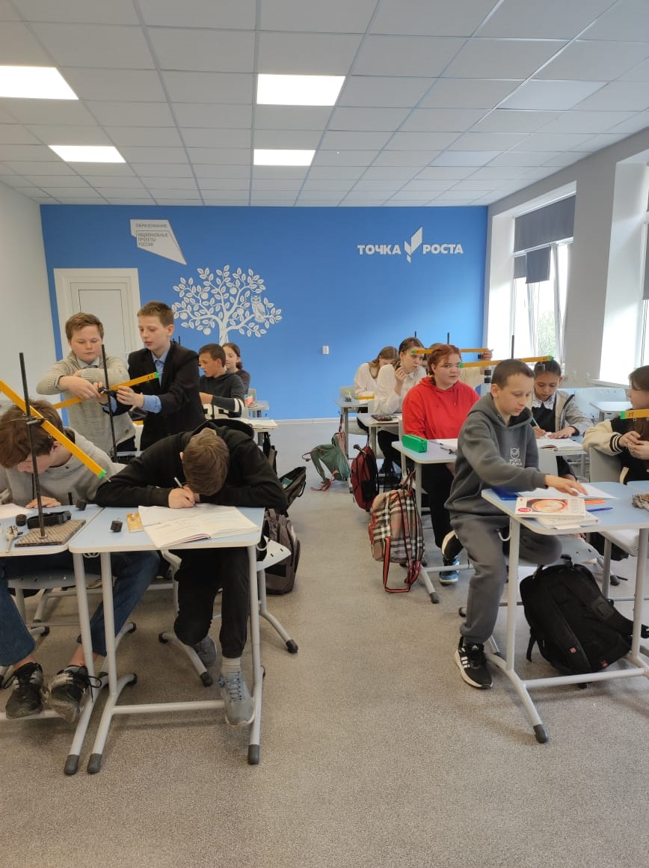
Работа центра «Точка роста»

Slide 17
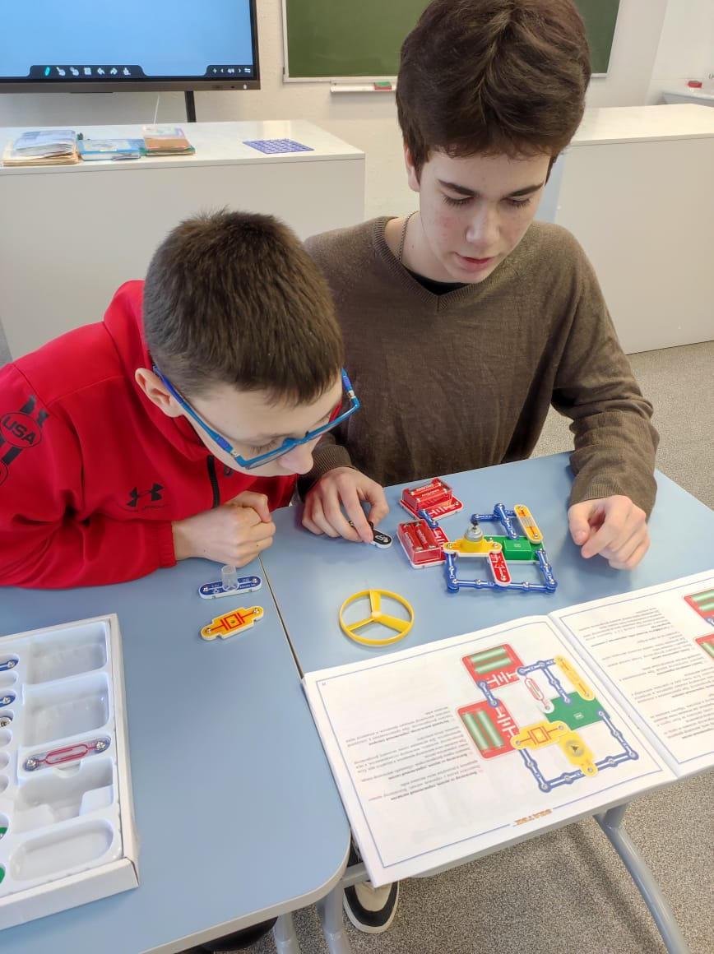
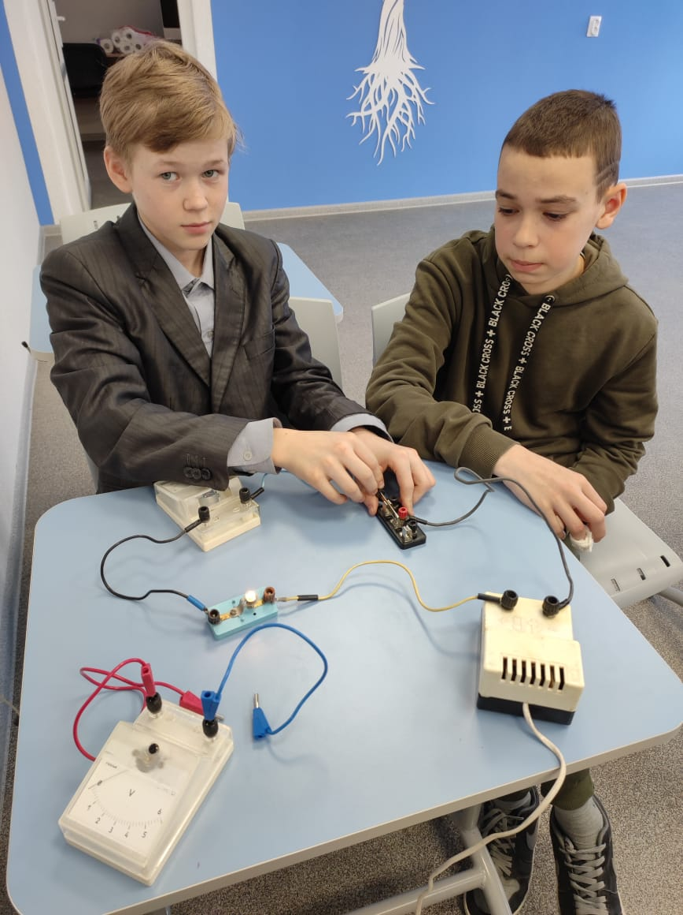
Работа центра «Точка роста»

Slide 18
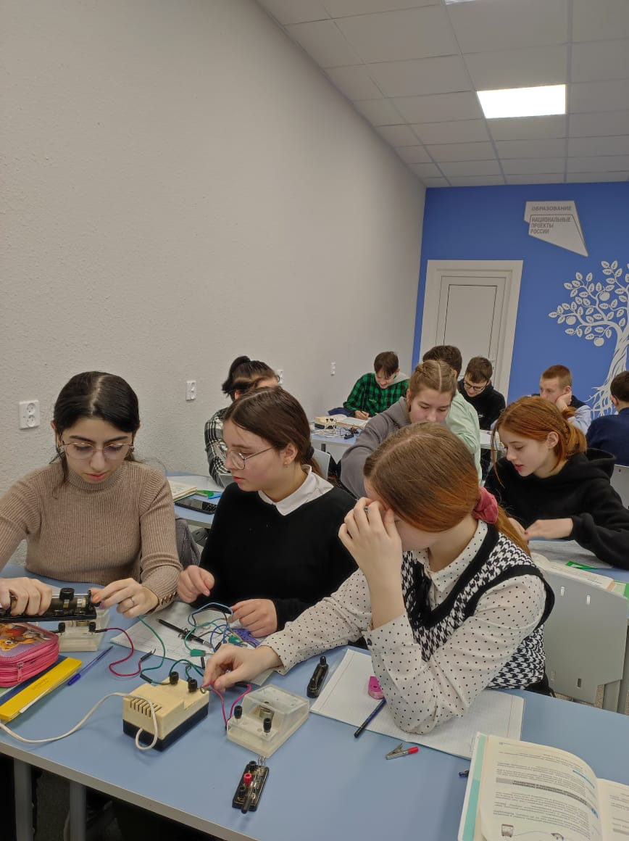
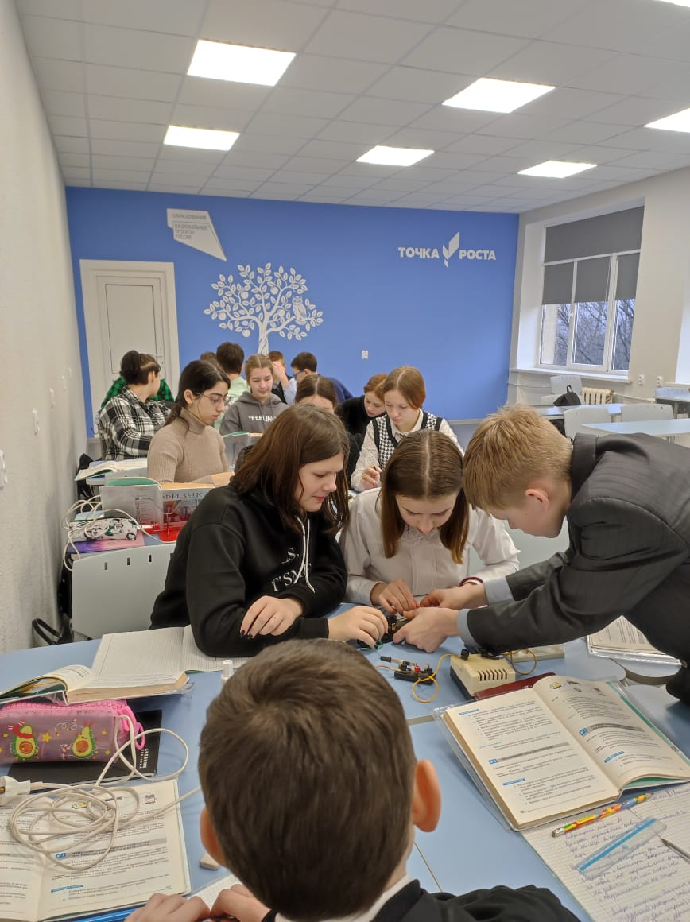
Работа центра «Точка роста»

Slide 19
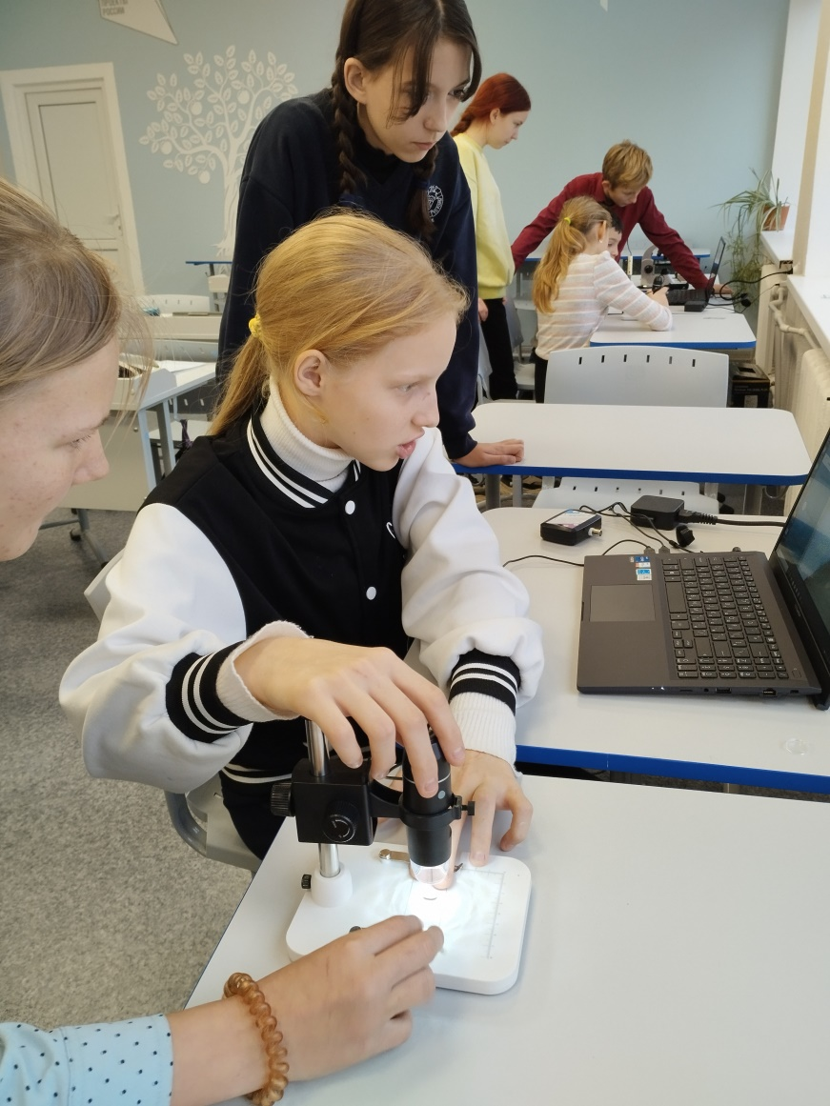
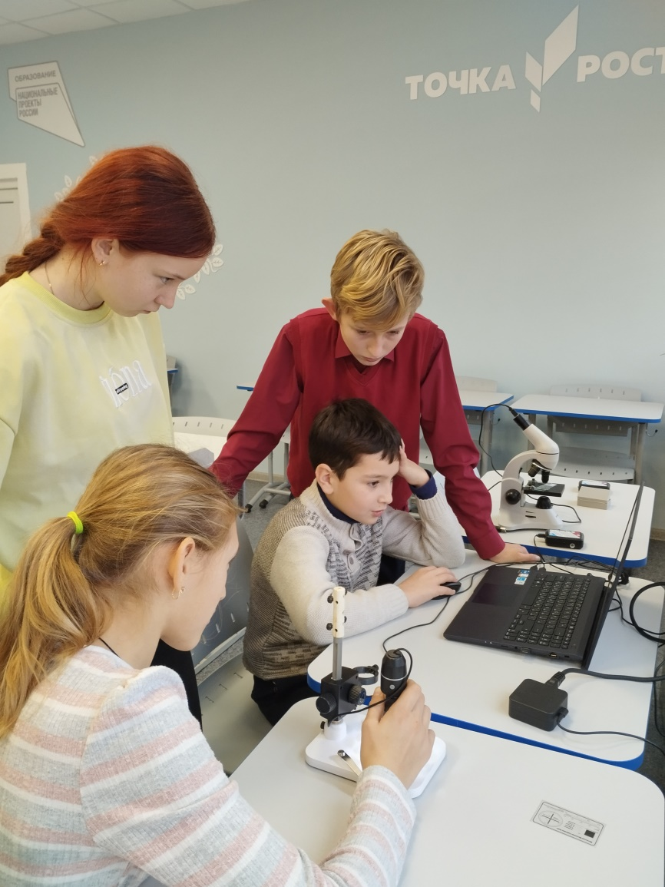
Работа центра «Точка роста»

Slide 20
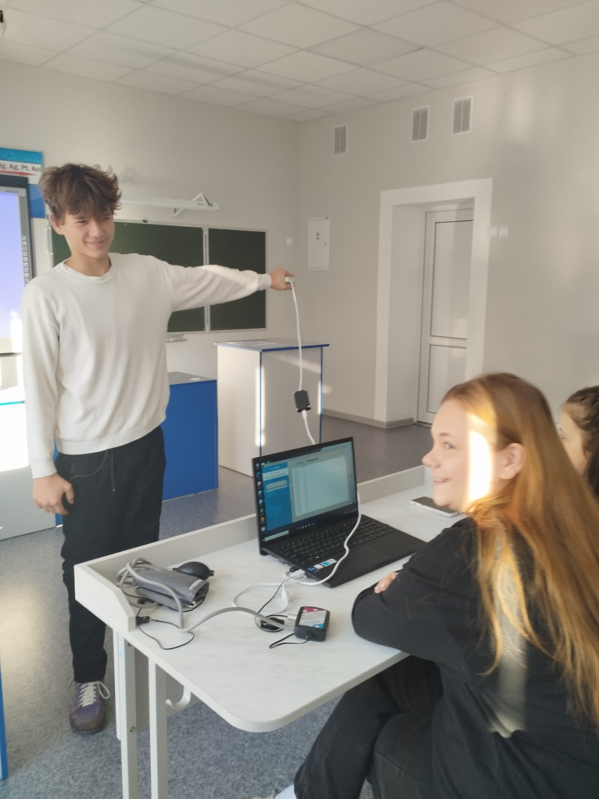
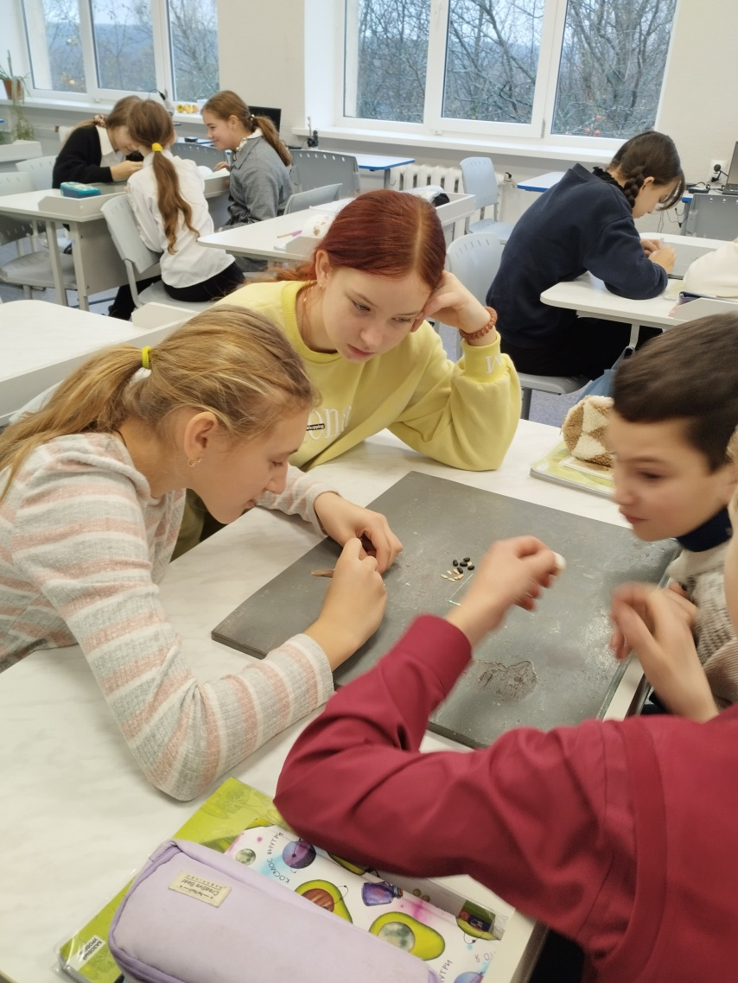
Работа центра «Точка роста»

Slide 21
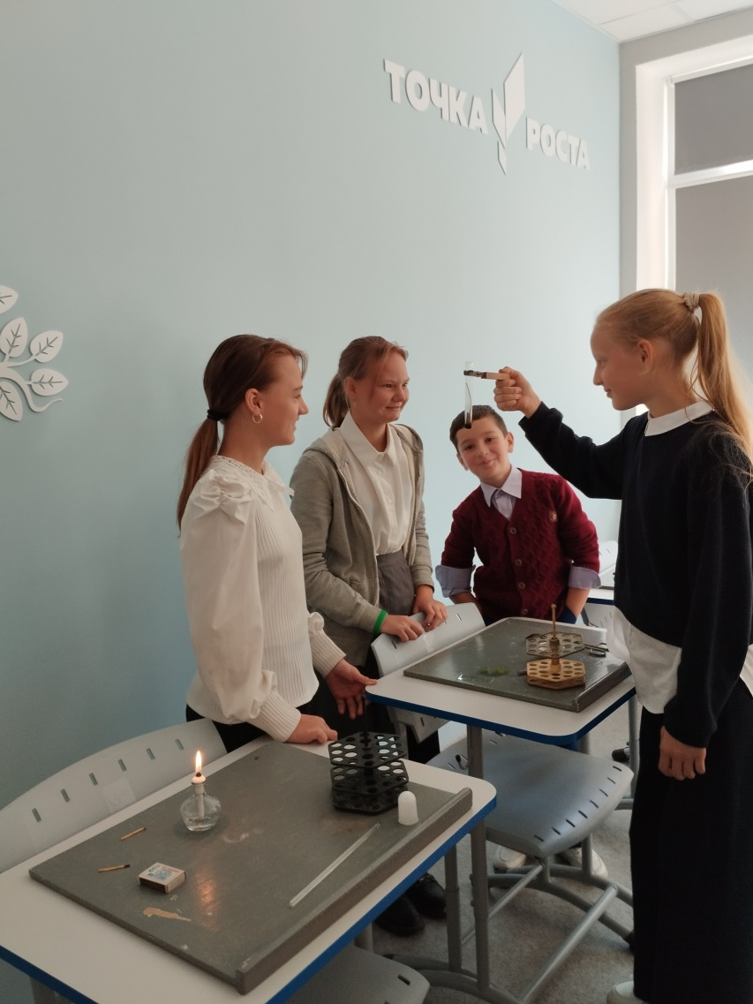
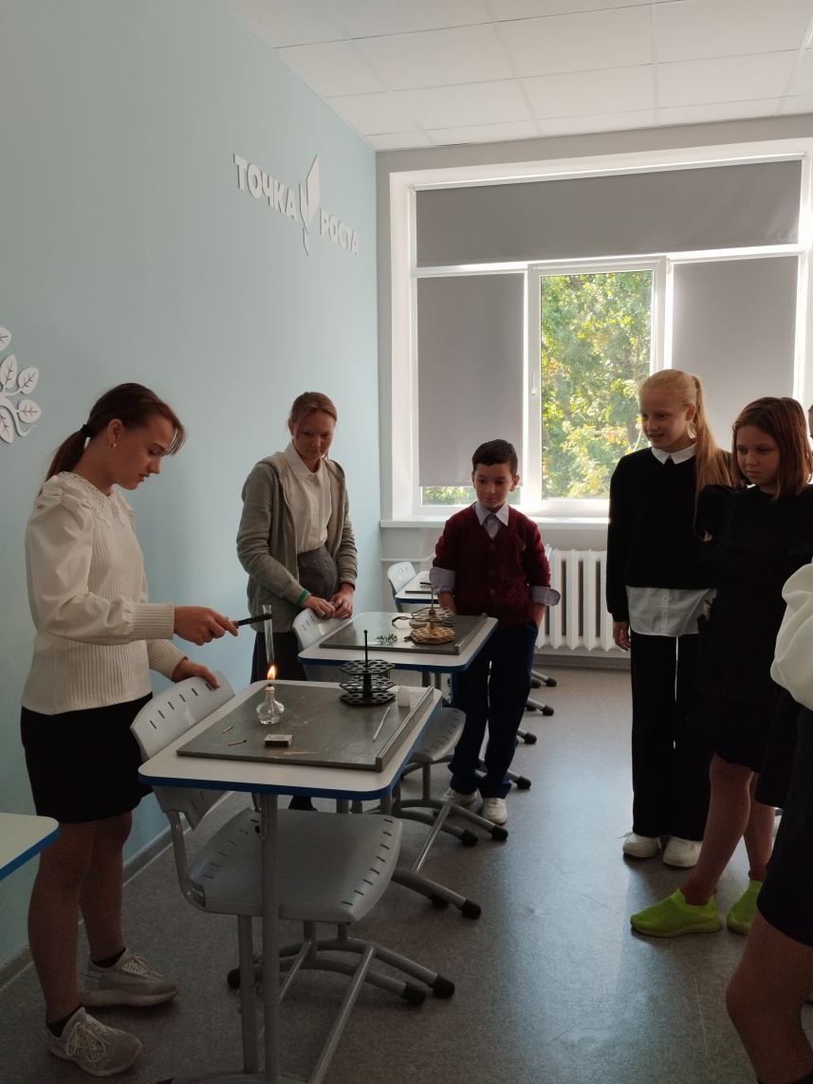
Работа центра «Точка роста»

Slide 22
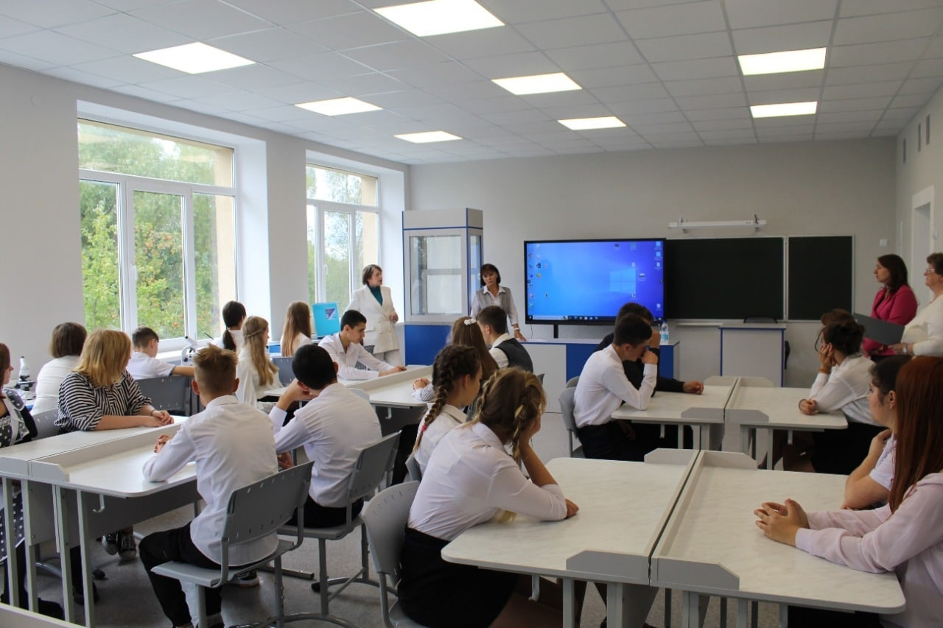
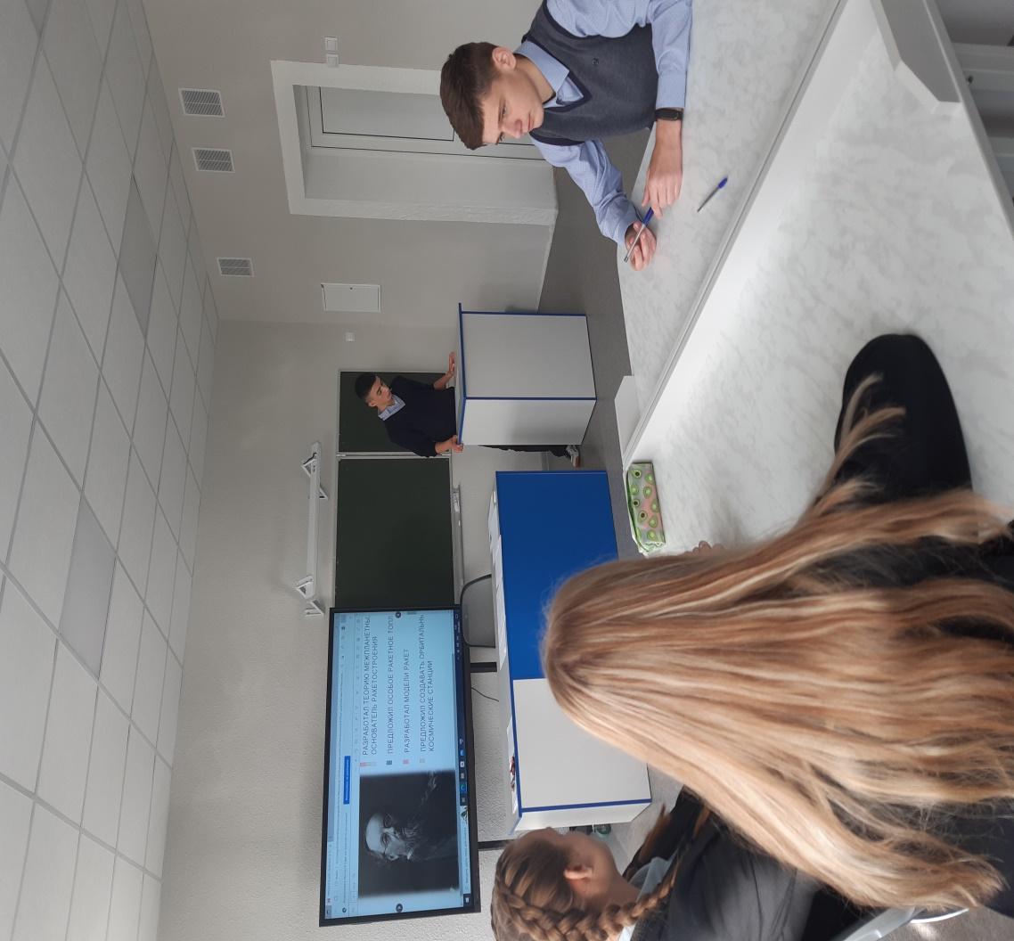
Защита проектов по биологии.

Slide 23
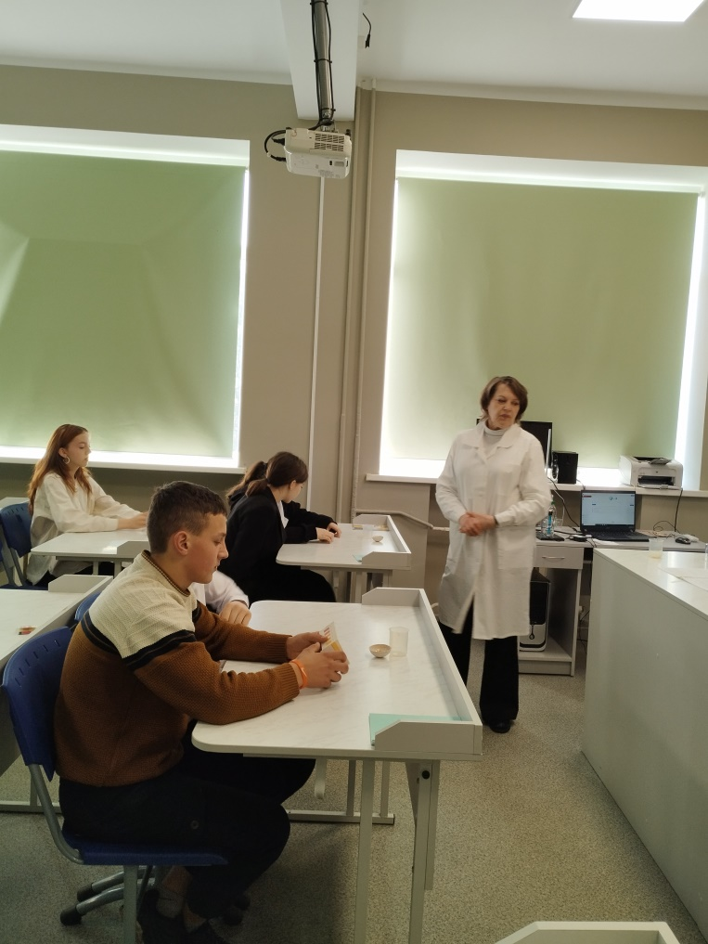
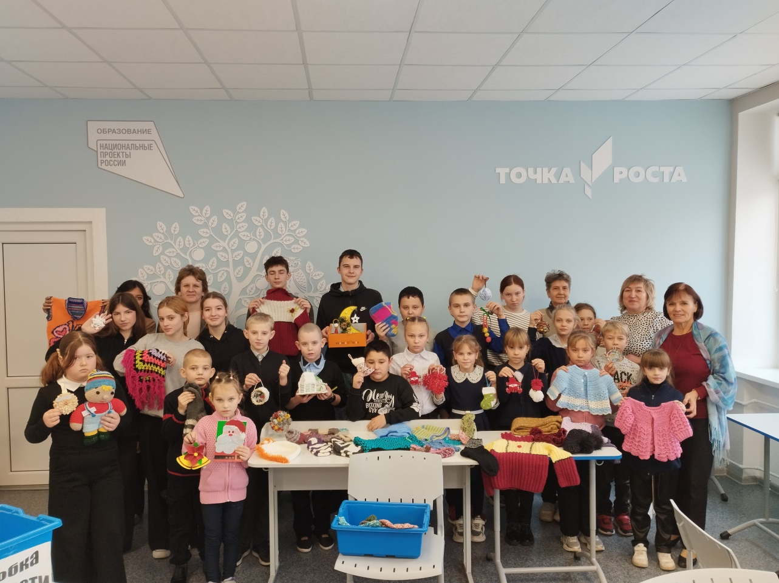
Работа центра «Точка роста»

Slide 24
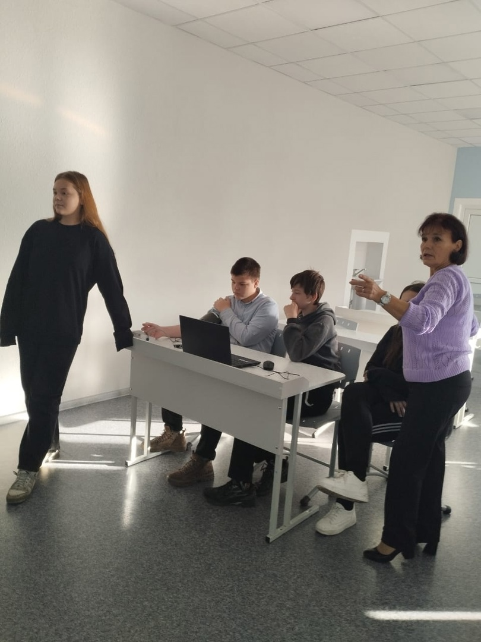
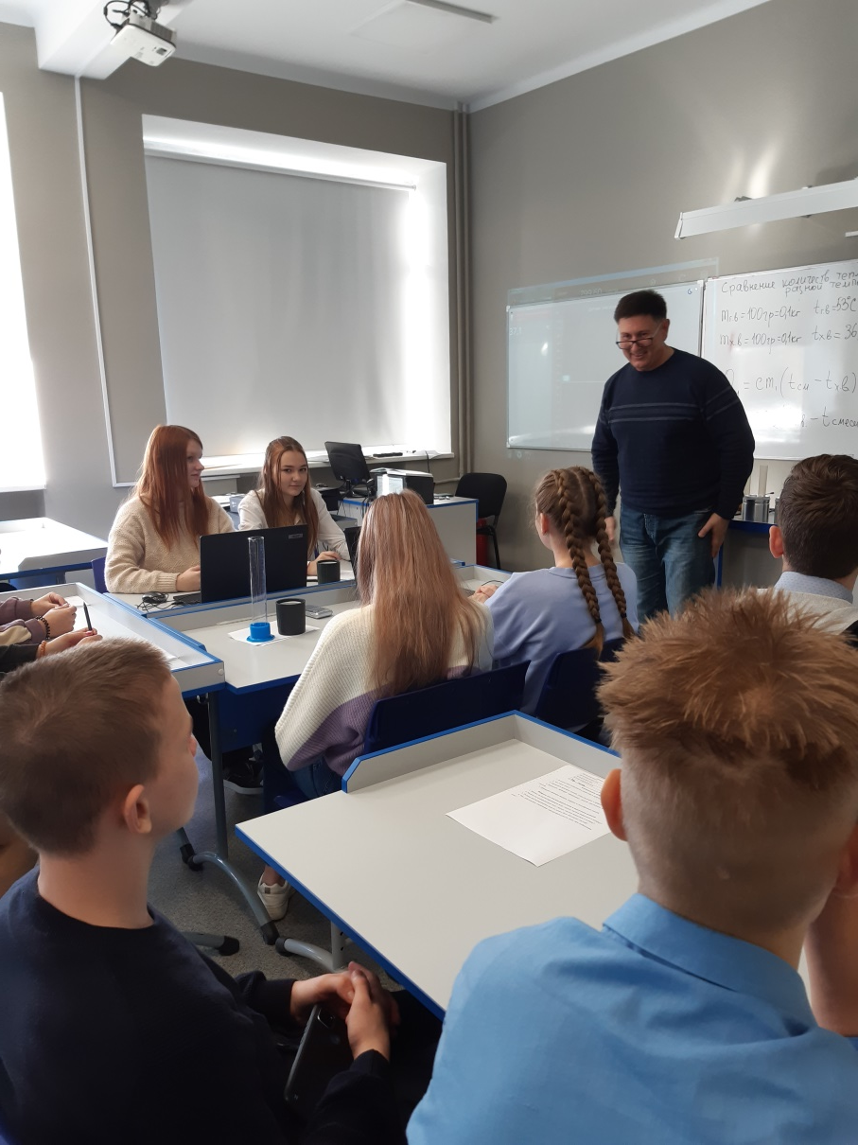
Сетевое взаимодействие с МАОУ «СОШ №4» г.Черняховска

Slide 25
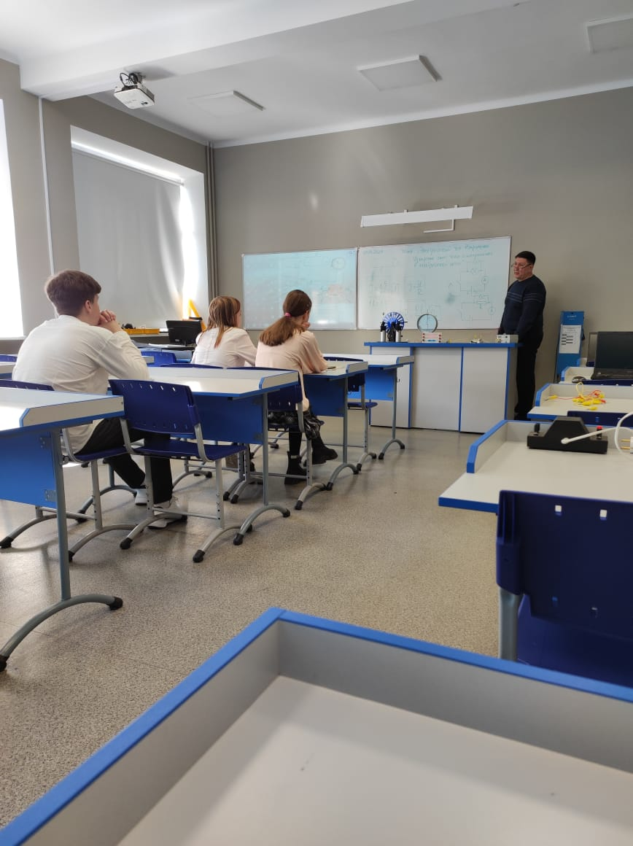
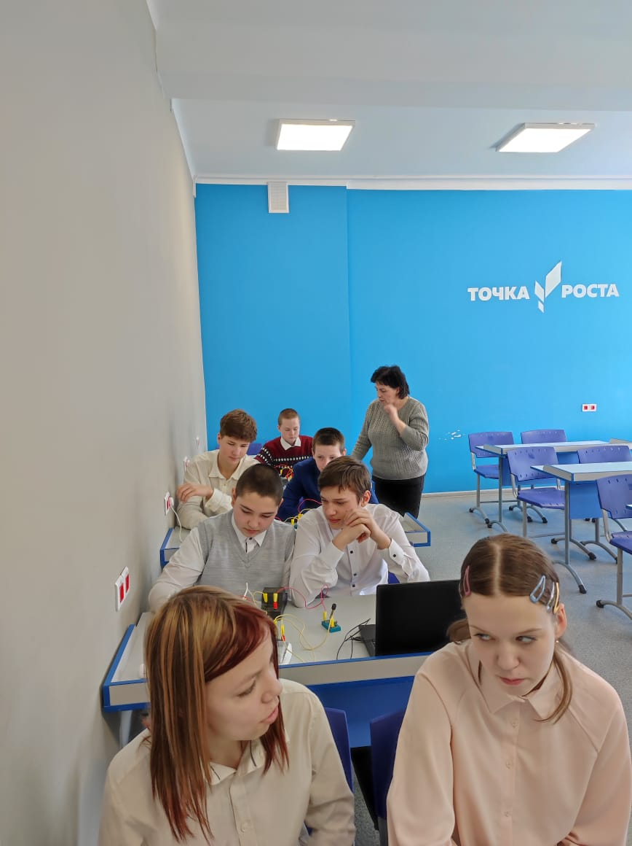
Сетевое взаимодействие
с МАОУ «СОШ№4 г. Черняховска»

Slide 26
Спасибо за внимание!

